Slide 1
多元選修課程說明
地名學

Slide 2
課程簡易說明
課程概要說明
地名的命名介紹

Slide 3
搭配圖書館書籍

Slide 4
資訊科技使用

Slide 5
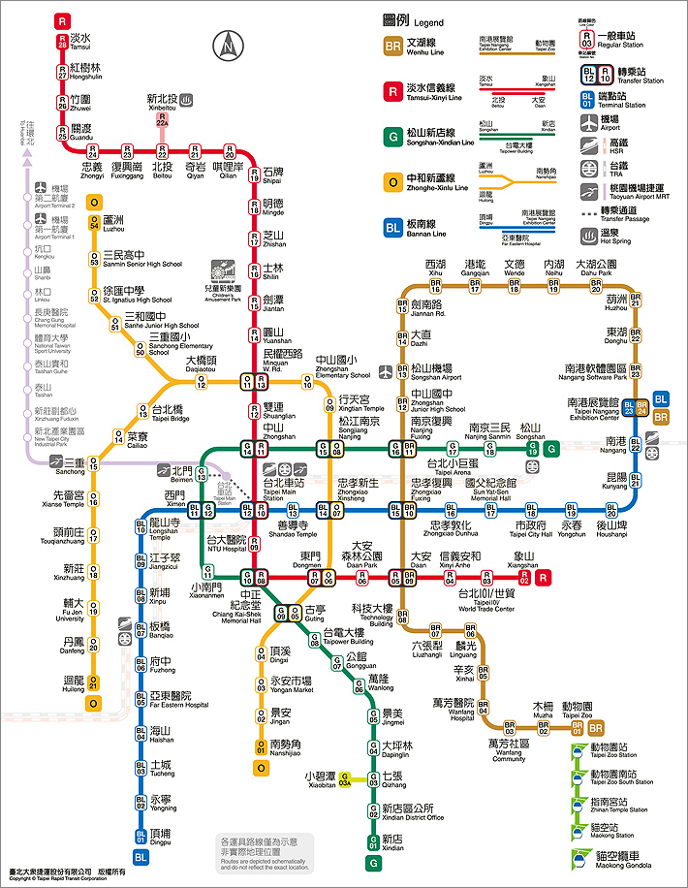
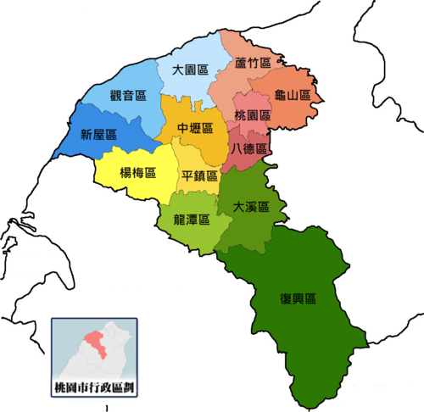
縣市地名的由來

Slide 6
期中發表 期末發表
1.手繪地名經濟學海報一張
2.疊圖分析+論文一篇
3.製作地圖+小論文 合併成PDF檔

Slide 7
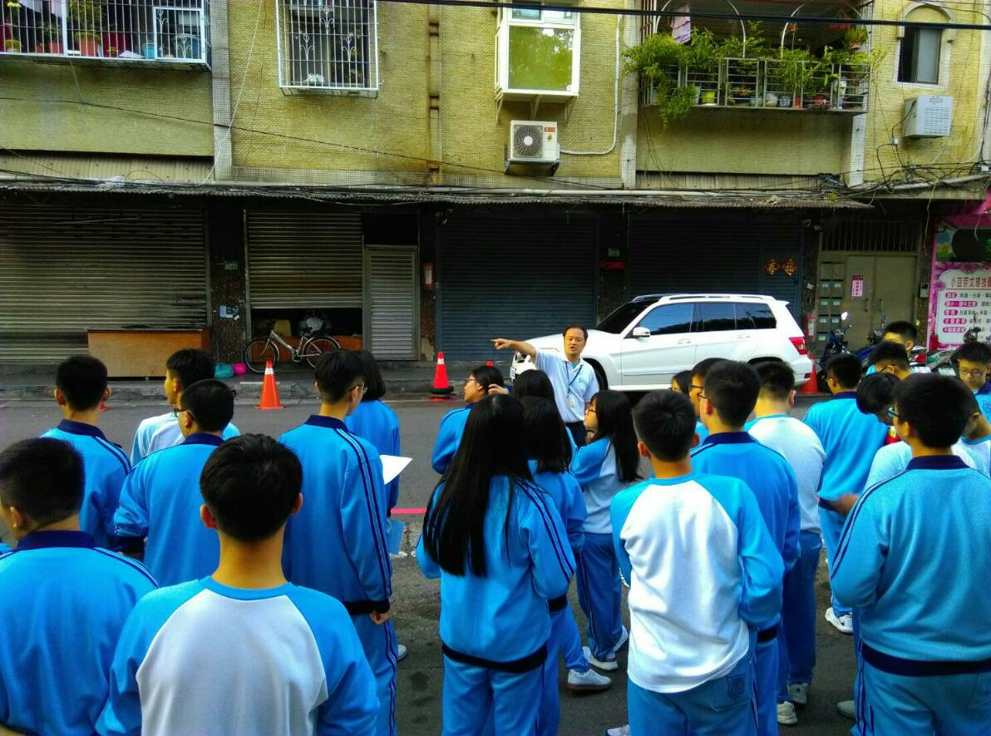
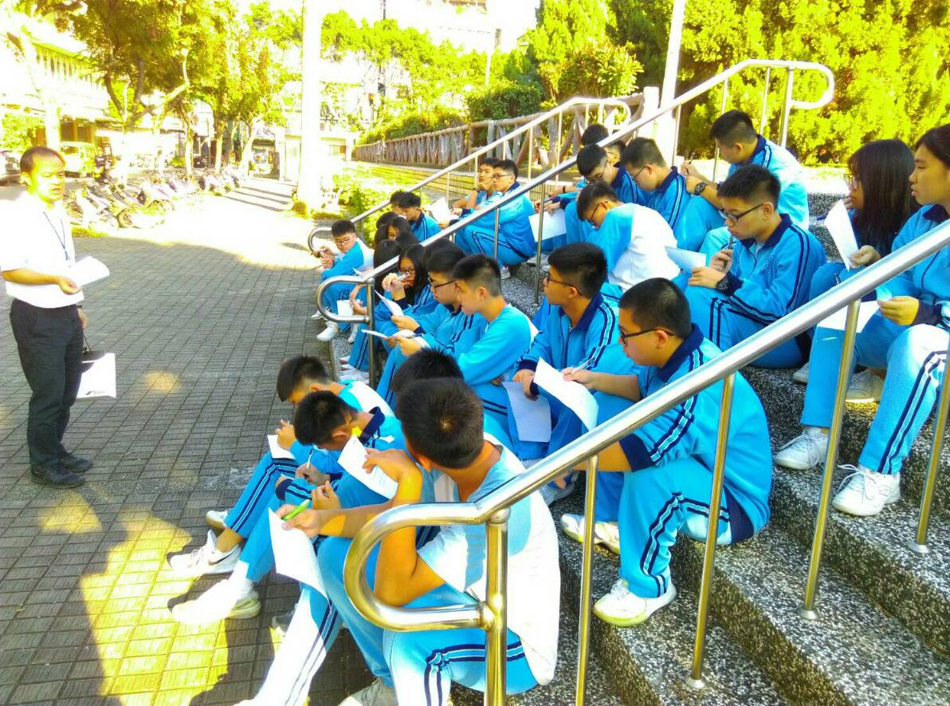
校外實察

